Slide 1
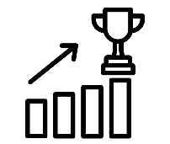
Les 6 : AR – VR – MR immersive experiences
Begrippen
Augmented Reality
Virtual Reality
Mixed Reality
Specialisatie Vrijetijd
IBS Toetsing
Kennistoets
Verantwoording
Presentatie
Week 1 | Week 2 | Week 3 | Week 4 | Week 5 | Week 6 | Week 7 | Week 8 | Week 9 | Week 10

Slide 2
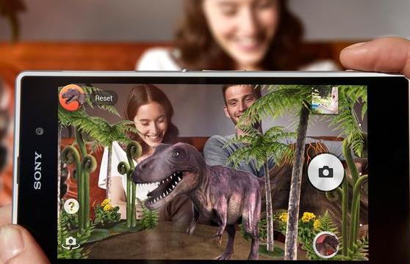
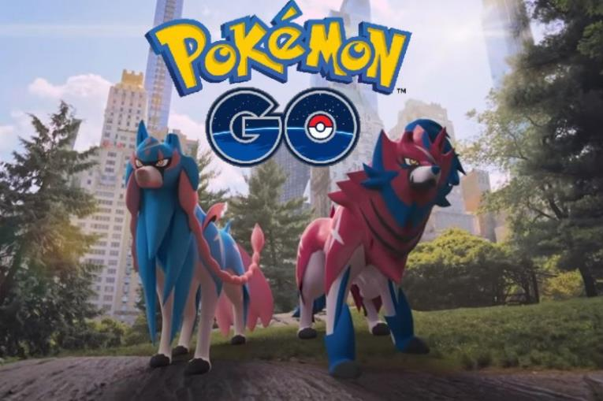
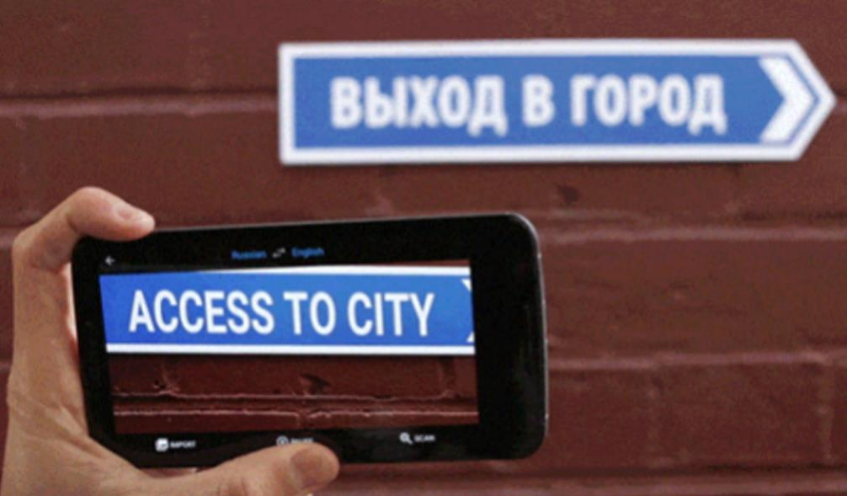

Slide 3
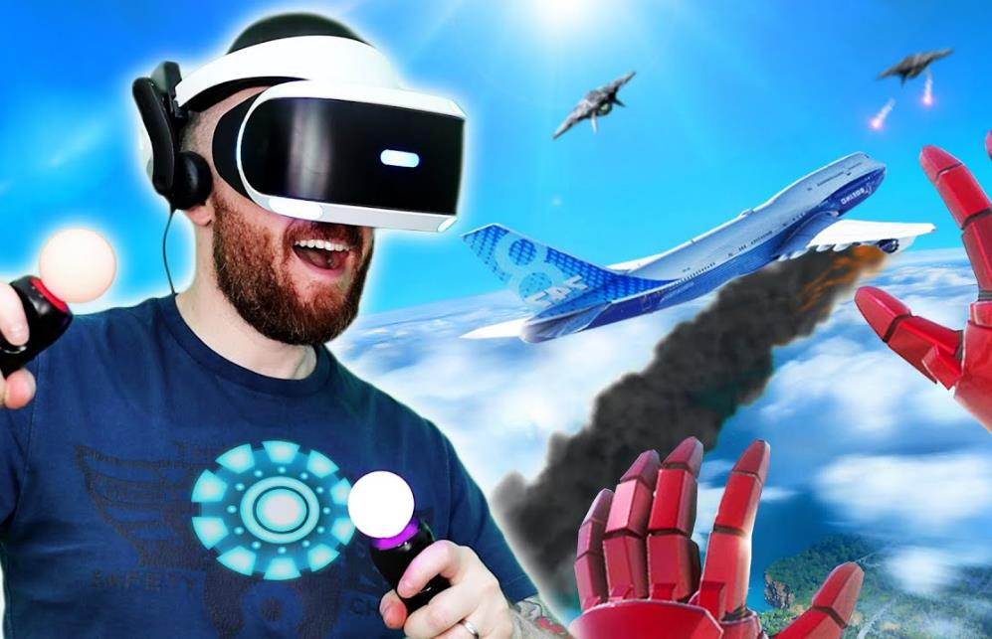
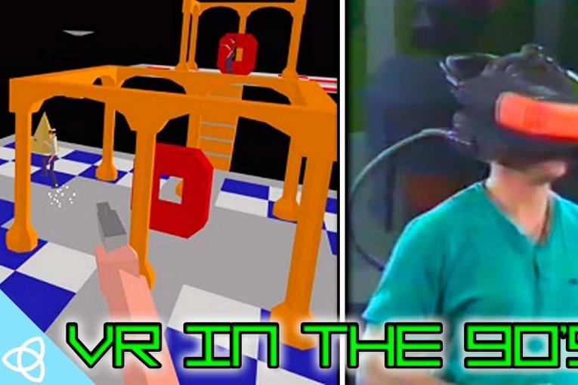
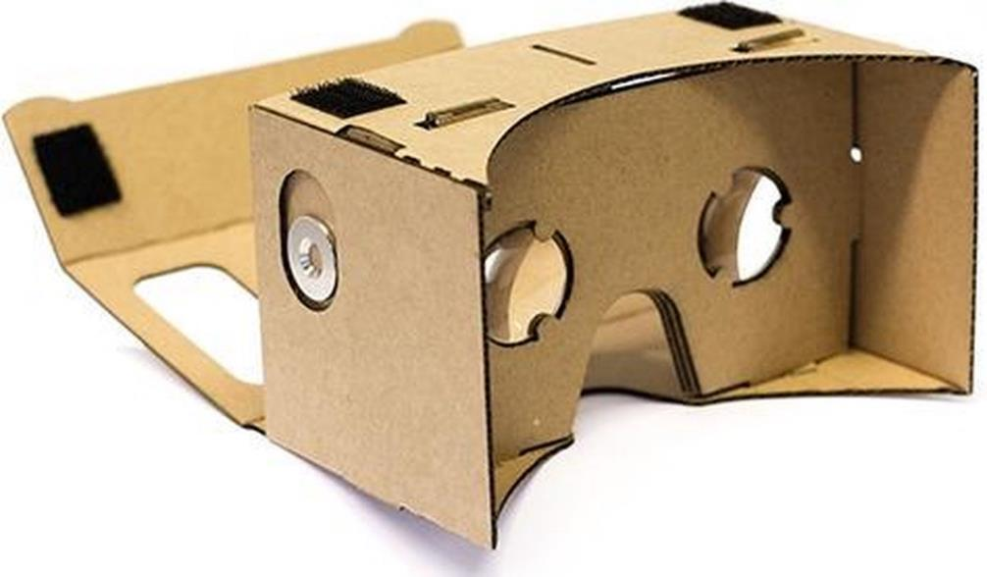

Slide 4
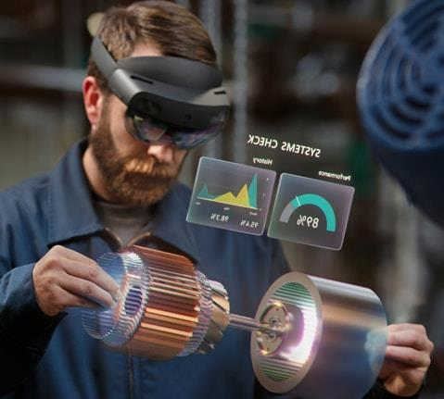
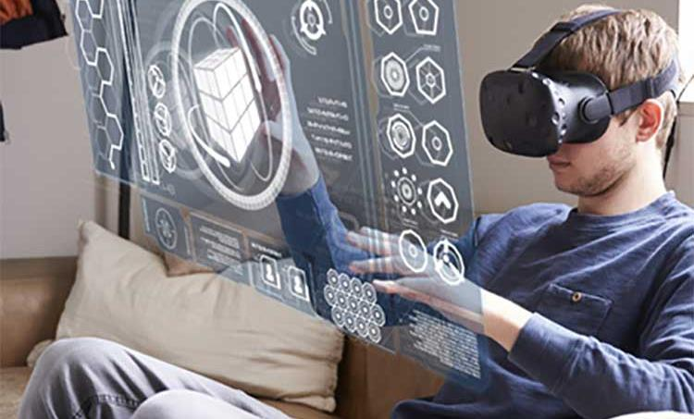
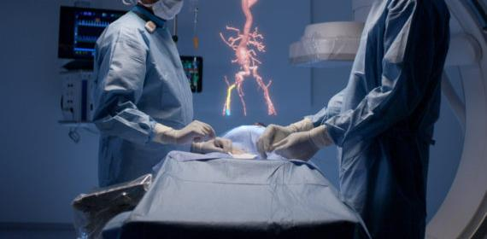

Slide 8
Maar waarom past dit dan bij Vrije Tijd?

Slide 9
Samen gevat
Met VR wordt je ondergedompeld in een virtuele wereld afgesloten van onze echt wereld.
Met AR leg je een digitale laag of object over onze echte wereld.
Met MR ben je in staat om interactie aan te gaan met AR objecten. Deze objecten kan je manipuleren.
Whats next…?

Slide 10
In 2 minuten tijd
Schijf in de chat zo veel mogelijk VR, AR en MR vormen op die je kent uit je eigen leven.
Denk aan apps die je op je smartphone gebruikt.
Apps die je alleen op bepaalde momenten gebruikt, bijvoorbeeld op vakantie.
Denk social media apps.
Etc.

Slide 11
Maar waarom past dit dan bij Vrije Tijd?
Prikkelt zintuigen
Verplaats / transformeert de bezoeker in een andere (onbekende) omgeving.
Genereert sensatie
Andere manier om dingen te leren.
Interactie met digitale wereld
Fysieke wereld en digitale wereld versmelten.

Slide 12
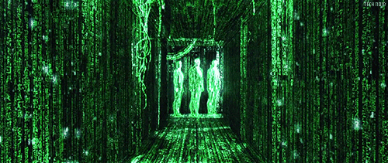

Slide 13
Wat extra bronnen met betrekking tot Vrijetijd
https://bano.nl/trends-in-events-2018/
Virtuele locatie
Virtuele aanwezigheid (op evenementen)
Augmented ervaring (mixed reality)

Slide 14
Opdracht
Hoe kan ik dit gebruiken?
Stel je organiseert Pinkpop
Al jaren lang hetzelfde concept
Wat zou jij verzinnen voor:
VR-activiteit?
AR-activiteit?
Ik zet jullie in een break-out room.
Ga 5 minuten brainstormen in 2-tallen.
Daarna nog 5 minuten om uit te werken.
Deel je ideeën met de groep. (camera aan)

